Slide 1

Paragraf dan Karangan
Sit Dolor Amet

Slide 2
paragraf
Paragraf Bagian bab dalam suatu karangan “mengandung suatu ide pokok dan penulisannya dengan garis baru”.
Alinea: bagian wacana yang mengungkapakan satu pikiran yang lengkap atau satu tema yang didalam ragam tulisanya ditandai oleh jarak baris yang llebih kebar atau awal baris menjorok kedalam atau jarak spasi yang lebih.
Wacana adalah satuan Bahasa terlengkap yang direalisasikan dalam bentuk karangan atau laporan utuh.

Slide 3
Paragraf
Paragraf merupakan saranan penuagngan gagasan, perasaan, pengalaman penulis yang disusun dengan rangkaian kata yang runtut dalam satu kesatuan bentuk yang padu sehingga pemikiran dapat dipahami oleh pembaca dengan mudah.
Gagasan pokok dan kalimat pengembang “ Kalimat topik yang dapat diposisikan diawal, tegah, akhir atau gabungan awal dan akhir, berfungsi pengendali isi paragrap.
Kalimat pengembang langsung (KPL) dan kalimat pengembang tidak langsung (KPTL)

Slide 4
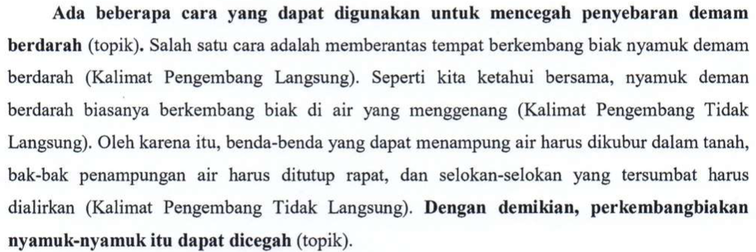
Syarat paragrap yang baik
Kesatuan
Kepaduan
Ketuntasan
Keruntutan
Konsistensi sudut pandang

Slide 5
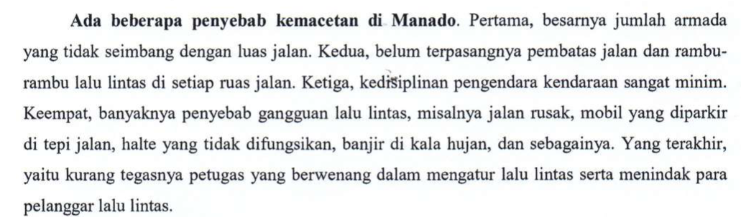
Jenis paragrap berdasarkan letak kalimat topiknya
Deduktif
Induktif
Campuran
Naratif

Slide 6
Paragraf berdasarkan tujuan
Argumentasi
Eksposisi
Deskripsi
Narasi
Persuasi

Slide 7
Kerangka Karangan
Metode yang biasa digunakan untuk merakai, membuat narasi atau karangan Tulisa (outline)
Rencana kerja yang memuat pokok-pokok pikiran/ topik-topik yang harus dirinci dan dikembangkan agar diperoleh susunan tulisan yang logis dan teratur serta memungkinkan penulis membedakan gagasan utama dari gagasan tambahan (Keraf,2004:149)

Slide 8
Manfaat Kerangka Karangan
Menyusun karangan yang runtut dan teratur
Memudahkan penulis menciptakan klimaks yang berbeda-beda
Menghindari penulisan topik sampai kedua kali atau lebih (pengulangan)

Slide 9



Terimakasih

